Slide 1
REPORTE DE PRUEBAS WEB Team International
Brahian Rincon Qa Analyst

Slide 2
Se Realizaron test automatizados para cada una de las secciones de la pagina web, se validaron todos los mouse Hover y se revisaron los elementos clikeables y se probo el formulario de la sección Contac sales, en el video también agregado a este repositorio en GitHUb, no se encontraron bugs que afecten el funcionamiento de la pagina sin embargo en la sección de Top Gun Lab se evidencia que algunos elementos no son Responsive
- Go to Software Solutions for Your Industry section
- Go to Innovative IT Software Services section.
- Go to They trust us section.
- Go to Locations section.
- Go to Top Gun Lab section.
- Go to Empower Your Career section.
- Go to Contact Sales section.

Slide 3
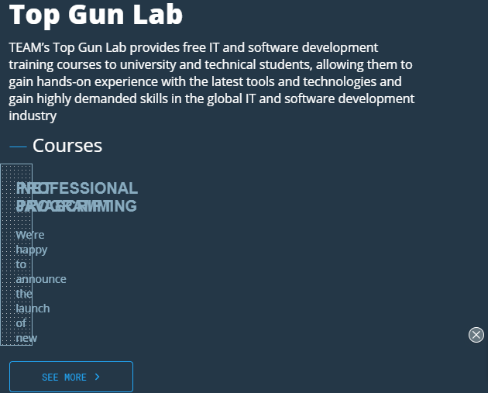
EVIDENCIAS
COMO SE MENCIONO ANTERIORMENTE SE ENCONTRO QUE ESTE ELEMENTO, UBICADO EN LA SECCION toP Gun lab NO RESPONDE A LOS CAMBIOS DE TAMAÑO EN LA PAGINA WEB, se agrega evidencia.

Slide 4
Reporte:

